Slide 1

Introdução a Informática
Aula 7 - Estruturas e Tecnologia do Computador
Prof. Anayran de Azevedo
Digital House

Slide 2
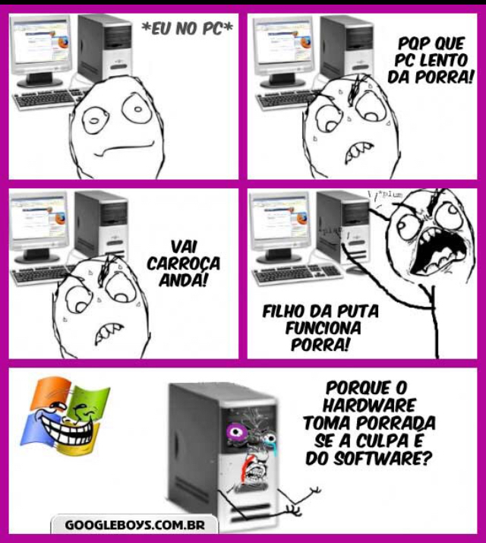
Introdução
Arquitetura de computadores
Modelo de Von Neumann
Unidade Central de Processamento (unidade lógica aritmética, unidade de controle e registros)
CPU
Dispositivos de entrada e saída, memória principal e secundária
Comunicação do microprocessador com outros componentes.

Slide 3
Arquitetura de Computadores

Slide 4
Recapitulando
Hardware é a parte física do computador
Todo computador é composto por dispositivos de entrada, processamento e saída.
Mas por que é definido dessa forma?

Slide 5
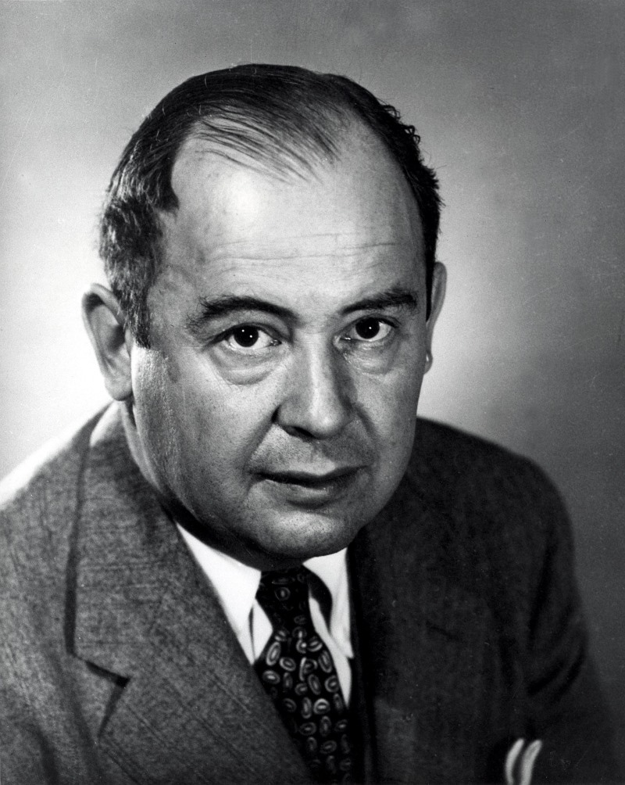
História
John Von Neumann foi o responsável pela criação deste modelo que conhecemos hoje em dia como computador!
Ela é composta por três grandes pilares:
Unidade de Processamento Central
Sistema de memória
Sistema de entrada e saída

Slide 6
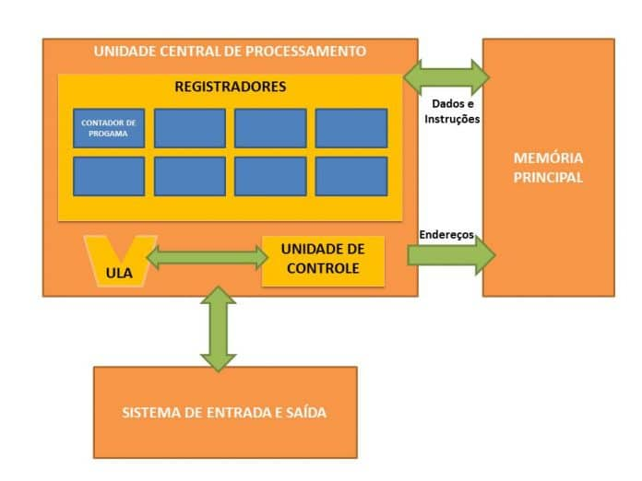
Arquitetura de Von Neumann
A Arquitetura de Von Neumann é uma arquitetura de computador que se caracteriza pela possibilidade de uma máquina digital armazenar seus programas no mesmo espaço de memória que os dados podendo assim manipular tais programas. Essa arquitetura é um projeto de computador digital de programa armazenamento que utiliza unidade de processamento (CPU) e um armazenamento ("Memória") para comportar, respectivamente, instituições de dados.
(Retirado de https://www.mettzer.com/projects/arquitetura-de-von-neumann-6016eabffdf724001898e500)

Slide 7
Unidade de Processamento Central (CPU)
É a composição de registradores, da unidade de controle (UC), a unidade de lógica aritmética (ULA) e o contador de programa.
Registradores: São memórias temporárias que existem dentro da CPU de altíssima velocidade
Unidade de Controle (UC): É a unidade responsável por buscar as instruções na memória principal e classificar o tipo das mesmas.
Unidade Lógica Aritmética (ULA): Unidade responsável por fazer as operações booleanas e aritméticas.
Contador de Programa (PC): É responsável por avisar à UC qual é a próxima instrução a ser buscada e executada.

Slide 8
Ciclo de execução de um programa
O Contador de Programa é utilizado pela Unidade de Controle para determinar qual e onde está a próxima instrução.
A Unidade de Controle busca a instrução do programa na Memória Principal.
Será feita a decodificação da instrução para uma linguagem na qual a ULA possa interpretar
Os dados requeridos são transferidos da memória e alocados nos registradores da CPU.
A Unidade de Lógica Aritmética executa a instrução e coloca os resultados na memória ou nos próprios registradores.

Slide 9
O Gargalo de Von Neumann
O gargalo de Von Neumann está no canal de transmissão entre a CPU e a memória, pois a memória não consegue trabalhar em frequências tão altas quanto a CPU, fazendo com que o CPU fique ocioso por um certo tempo.

Slide 10
Componentes de um computador

Slide 11
Componentes
Todo computador precisa de pelo menos quatro componentes:
Processador
Memória
Dispositivo de Entrada/Saída
Energia

Slide 12
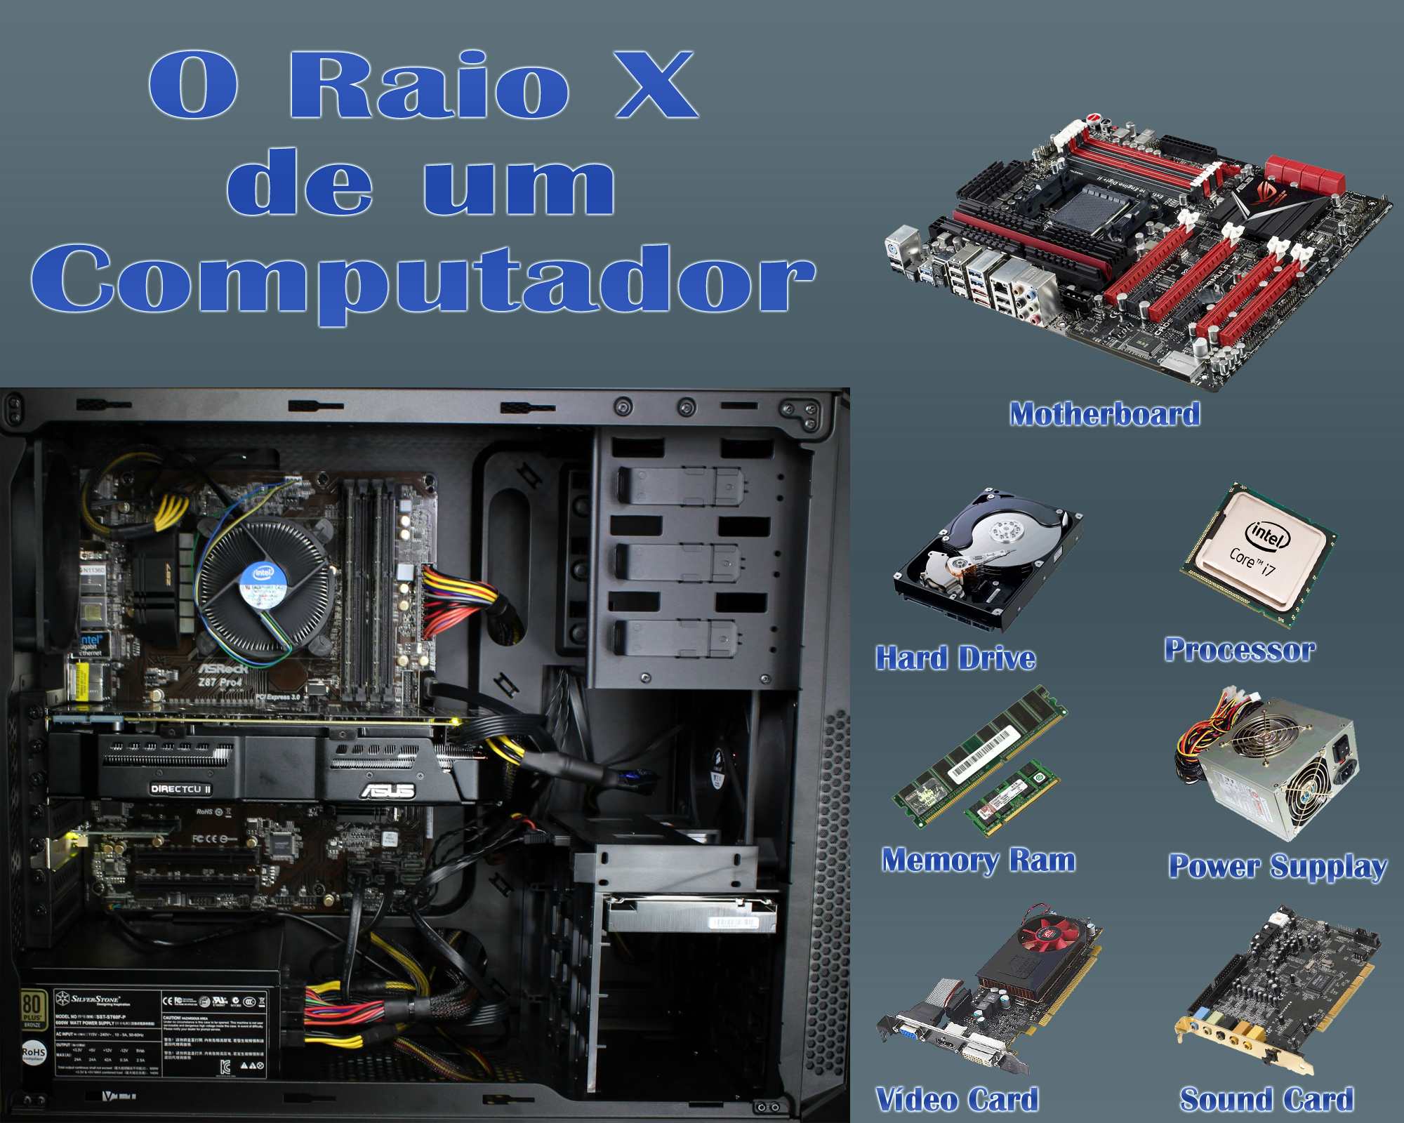
Componentes Internos

Slide 13
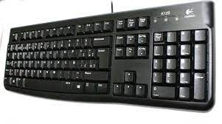
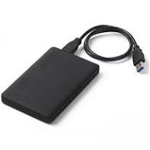
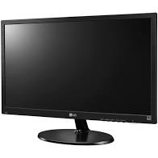
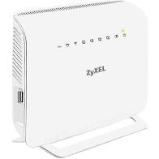
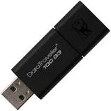
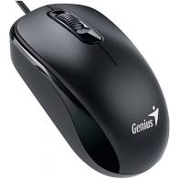
Componentes Externos
Teclado
São aqueles que se conectam à CPU para adicionar funções e operações ao computador, mas não são partes essenciais de sua estrutura.
HD Externo
Monitor
Pendrive
Modem
Mouse

Slide 14
CPU

Slide 15
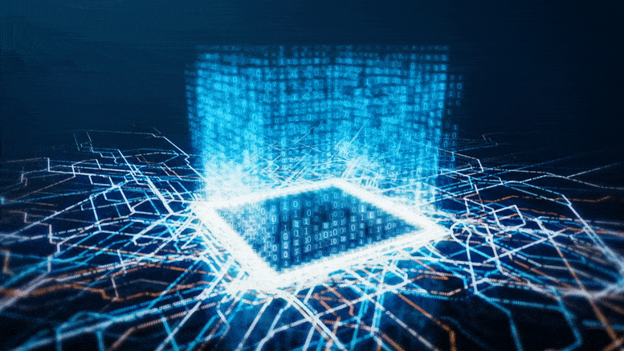
O que é CPU?

Slide 16
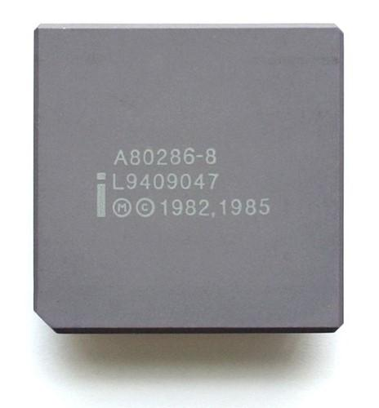
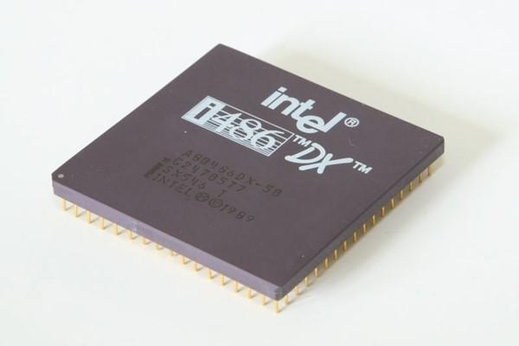
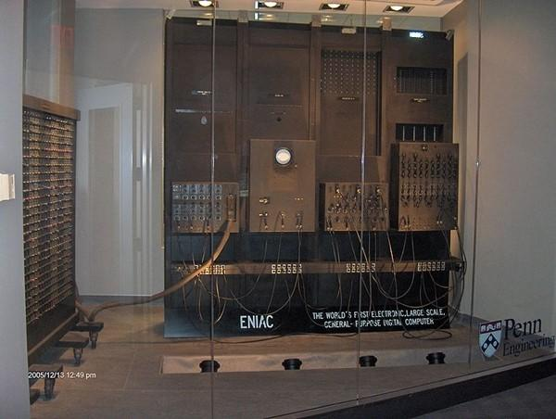
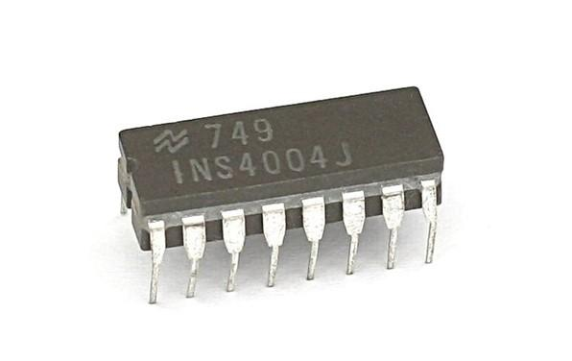
Evolução da CPU
ENIAC
Geração Pré-x86
x86 de 16 bits
32 bits (x86-32)

Slide 17
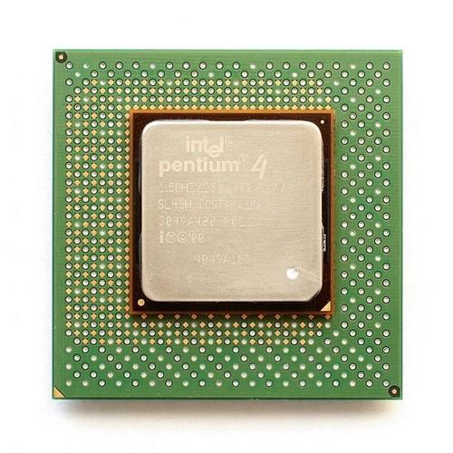
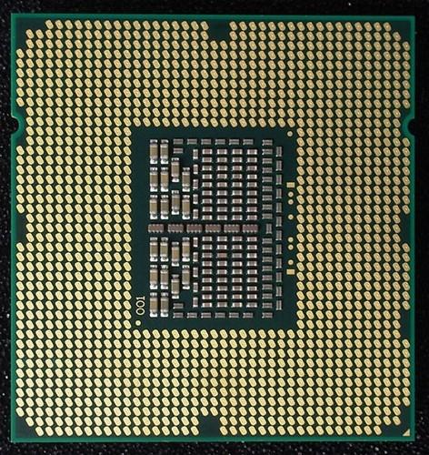
Evolução da CPU
A era de 64 bits
Multi Core

Slide 18
Exercício
Pesquisar se sistemas embarcados podem ser (ou não) computadores;
Pesquisar as seguintes nomenclaturas:
Monotarefa
Multitarefa
Monoprocessado
Multiprocessado
Escrever o resultado da pesquisa, criar um repositório no github e enviar os textos.
Escrever porque processadores muito fortes não podem ser pareados com placas de vídeo muito fracas e vice-versa.
Desafio: Escrever e enviar ao github porque quanto menor a litografia dos processadores, mais eficientes eles ficam.

Slide 19
Material referência
https://www.mettzer.com/projects/arquitetura-de-von-neumann-6016eabffdf724001898e500
https://medium.com/trainingcenter/a-arquitetura-de-von-neumann-121489873fd4
https://tecnoblog.net/303335/o-que-e-cpu/
https://pt.wikipedia.org/wiki/Unidade_central_de_processamento
https://pt.wikipedia.org/wiki/Sinal_de_rel%C3%B3gio
https://www.techtudo.com.br/noticias/noticia/2016/09/o-que-significa-ipc-e-qual-sua-funcao-nos-processadores.html
https://www.tecmundo.com.br/historia/2157-a-historia-dos-processadores.htm
https://www.techtudo.com.br/noticias/noticia/2016/11/primeiro-processador-da-intel-comemora-45-anos-conheca-trajetoria.html

Slide 20
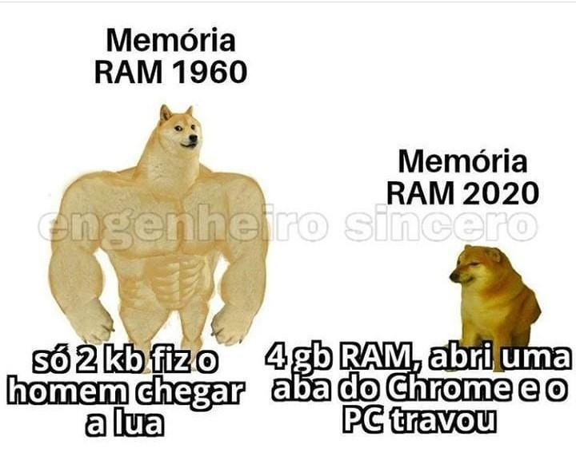
Próxima Aula:
Memórias
Anayran de Azevedo
Digital House
Obrigado!
anayran@digitalhouse.com

